Slide 1


Slide 2
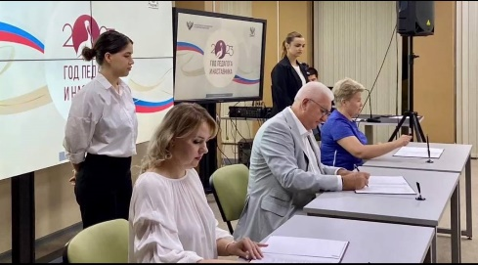
31.08.2023г было заключено трехстороннее соглашение №С-30 «О сотрудничестве между исполнительным органом государственной власти Астрахани, в ведении которого находится образовательная организация, Федеральным государственным бюджетным образовательным учреждением высшего образования «Астраханский государственный университет имени В.Н. Татищева, управления образования администрации МО «Город Астрахань» и МБОУ г. Астрахани
«Лицей №3» об установлении
партнерских соглашений и развитии
долгосрочного и эффективного
сотрудничества в сфере образования.

Slide 3
В проекте участвуют 13 общеобразовательных организаций:
1. МБОУ г. Астрахани «Лицей №3»
2. МБОУ г. Астрахани «СОШ №1»
3. МБОУ г. Астрахани «СОШ №8»
4. МБОУ г. Астрахани «СОШ №11 им. Г.А. Алиева»
5. МБОУ г. Астрахани «СОШ №22»
6. МБОУ г. Астрахани «СОШ №26»
7. МБОУ г. Астрахани «СОШ №32 с углубленным изучением предметов физико-математического профиля»
8. МБОУ г. Астрахани «СОШ №36»
9. МБОУ г. Астрахани «СОШ № 20»
10. МБОУ г. Астрахани «СОШ № 24»
11. МБОУ г. Астрахани «СОШ № 29»
12. МБОУ г. Астрахани «СОШ № 37»
13. МБОУ г. Астрахани «СОШ № 39»

Slide 4
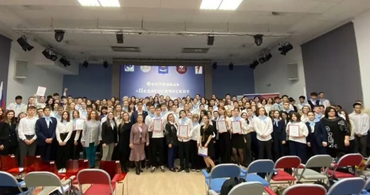
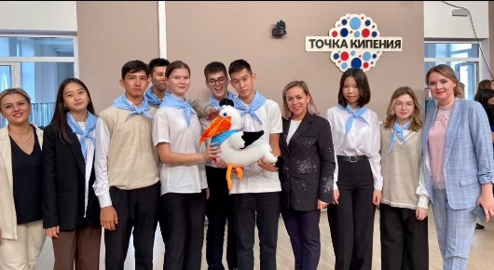
10.10.2023 в «Точка кипения» АГУ состоялось торжественное открытие первых педагогических классов Астрахани «Посвящение в педагогику».

Slide 5

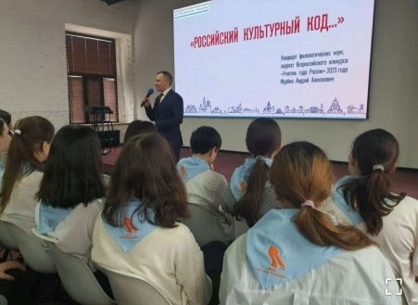
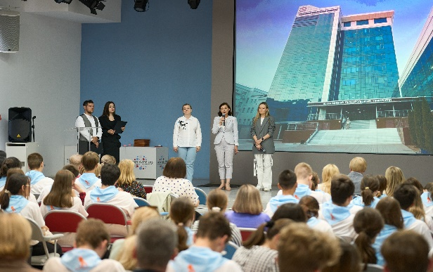
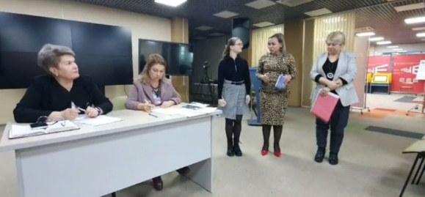
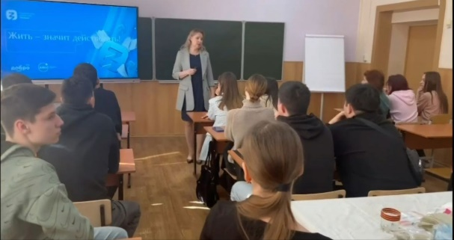
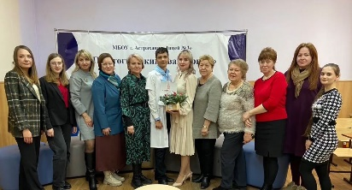

Slide 6
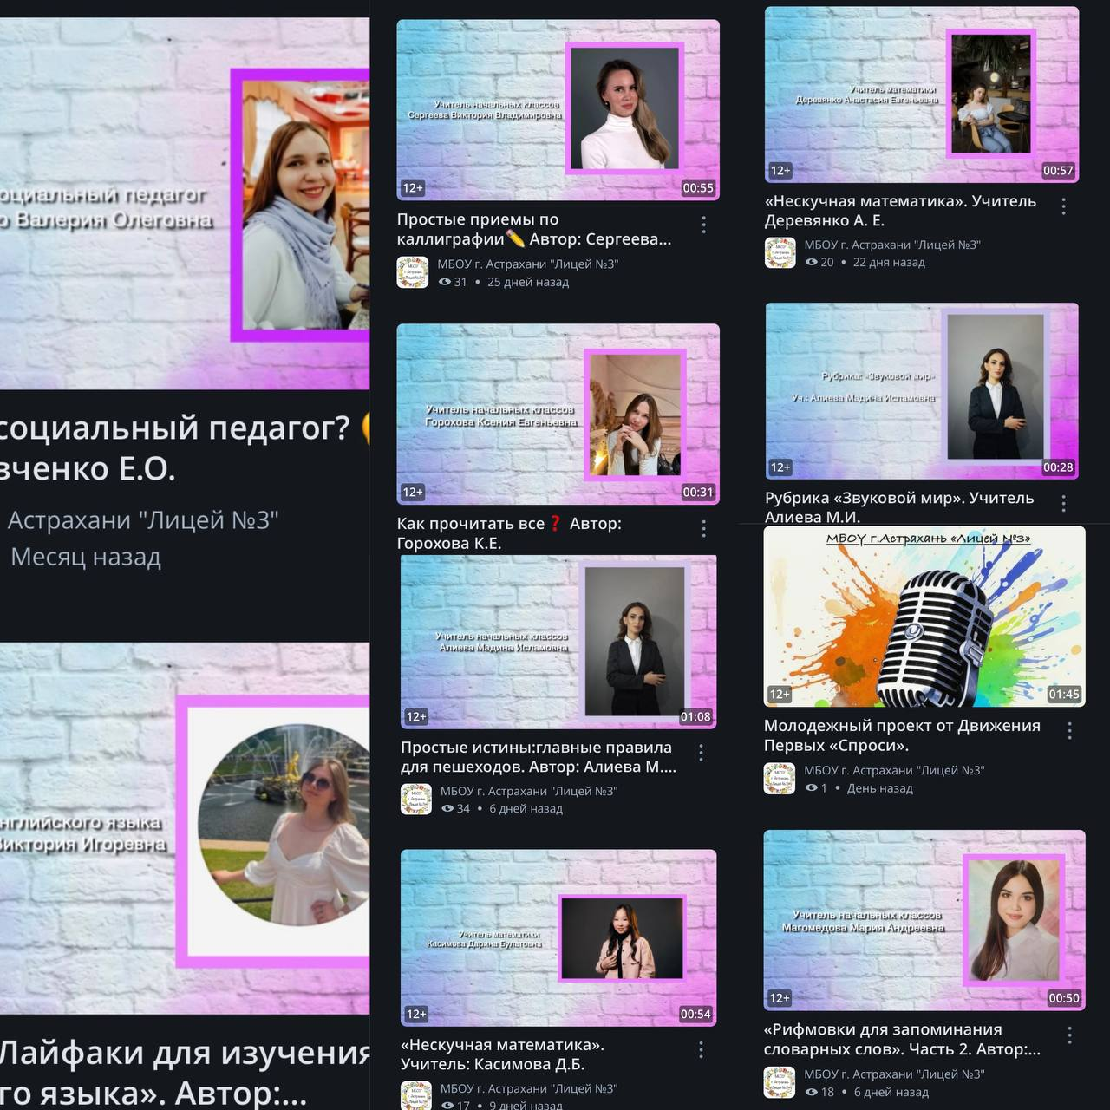
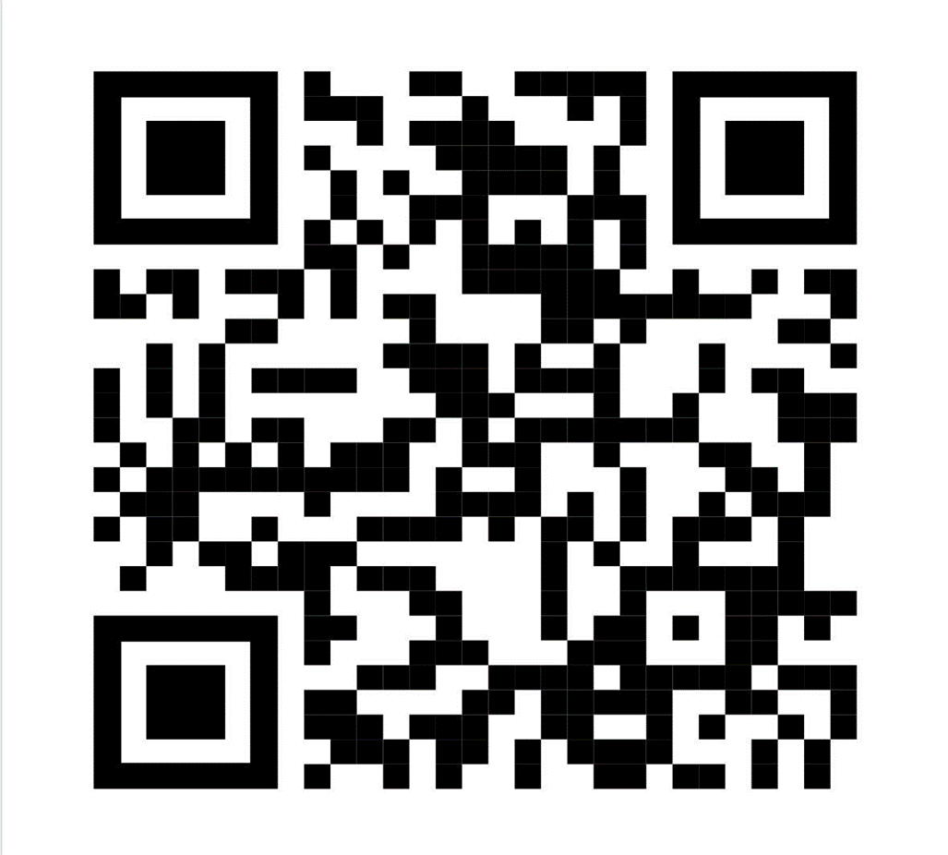
Цифровой контент Лицея

Slide 7



Slide 8

Спасибо за внимание!

